Slide 1
Protokol IP verze 6
Počítačové sítě
Lekce 11
Ing. Jiří Ledvina, CSc.

Slide 2
Co je to IPv6
Architektura adres
Plug and Play
Systém jmenných domén
Přechod IPv4 na IPv6

Slide 3
Problémy IPv4
Vyčerpání IPv4 adres
4 slabiky = 4,3 miliard adres (4,294,967,296)
16 slabik = 340,282,366,920,938,463,463,374,607,431,768,211,456
Méně než je populace lidí (6,1 miliard)
Vyčerpá se již okolo roku 2008
K registraci IPv4 adres se používá několik politik
Lepší situace je v USA, špatná v jihovýchodní Asii (Čína)
Nikdo neobdrží dost IPv4 adres

Slide 4
Nárůst směrovací informace
Směrovací informace nemůže být efektivně agregována
Adresy jsou přidělovány neagregovatelným způsobem
V současné době 80,000 položek
Nákladné pro páteřní směrovače
Nestabilita, poruchy

Slide 5
Nedostatek adres
Rozšíření NAT
Narušení architektury Internetu
Izolování uživatelů

Slide 6
Historie IPv6
Co se stalo s IPv5
  Verze 5 v IP záhlaví byla přiřazena protokolu ST (Internet Streaming protocol)
  Experimentální protokol (RFC1819)
  Nenalezl širší využití

Slide 7
Přínos IPv6
Není pouze úprava IPv4
Rozšíření adresního prostoru - schopnost podpory obrovského množství zařízení
Zavedení streamů
Rozšiřitelnost
Zlepšená funkčnost

Slide 8
Přínos IPv6
Rozšíření adresního prostoru
16 slabik = 3,4 x 10^38 (340,282,366,920,938,463,463,374,607,431,768,211,456)
Minimálně 65536 subsítí pro každého (/48)
Flow label
Plug and play - autokonfigurace
Bezpečnost mezi koncovými uzly (jako IPsec)
Od počátku agregovatelné globální adresy
Redikce externí směrovací informace na 8,192 položek

Slide 9
Očekávané výhody IPv6
Obousměrná komunikace mezi koncovými uzly
IPv6 je svět bez NAT
Podpora mobility MIPv6
Celulární telefony, automobily, domácí sítě, herní počítače, ...

Slide 10
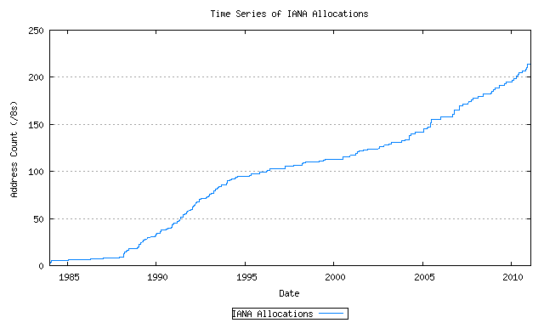
Vyčerpání adresového prostoru IPv4
Spravuje IANA (Internet Assigned Numbers Authority
Regionální registrátoři
  ARIN (American registry for Internet Numbers)
  APNIC (Asia Pacific)
  AfriNIC (African Internet Community)
  LACNIC (Latin American and Caribbean Internet Address Registry)
  RIPE (Réseaux IP Européen)

Slide 11
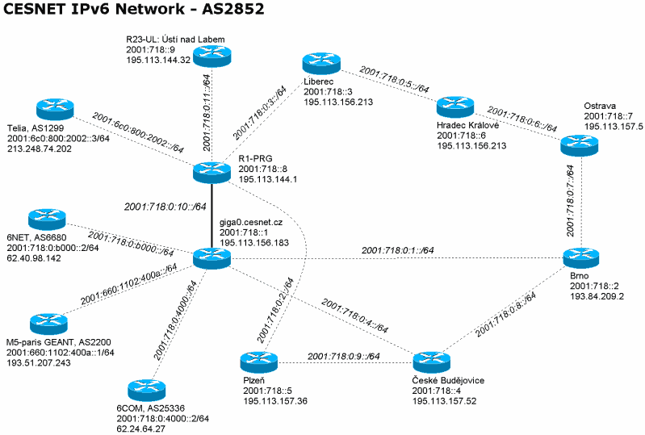
CESNET IPv6 Network - AS2852

Slide 12
Architektura adres
Adresy jsou přiřazeny rozhraním, ne uzlům
Jako identifikátor uzlu může být použito jakékoliv rozhraní – jakákoliv adresa
Unicast adresy (individuální) – identifikace jednoho rozhraní
Multicast (skupinové) – identifikátor více rozhraní (typicky různých uzlů)
Anycast (výběrové) – identifikátor množiny rozhraní (typicky různých uzlů), paket je doručen na jedno (nejbližší) rozhraní (podle směrovače)
Broadcast – tento typ adres IPv6 nezná, adresa samé 0 i samé 1 je legální

Slide 13
Zápis adres
Oddělení 4 znaků znakem „:“
  ff02: 0000: 0000: 0000: 0000: 0000: 0000:0001
  3ffe:0501:0008:1234:0260:97ff:fe40:efab
Počáteční nuly pro každou skupinu mohou být potlačeny
  ff02: 0: 0:0: 0: 0: 0:1
  3ffe:501:8:1234:260:97ff:fe40:efab
Posloupnost nul může být vypuštěna a nahrazena „::“ (maximálně jednou)
  ff02::1
Délka prefixu je umístěna za lomítko
  3ffe:500/24

Slide 14
Typy unicast adres
Nespecifikovaná adresa – samé 0 (::)
  Používá se jako zdrojová během inicializace, také jako implicitní
Loopback adresa – (::1)
  Obdoba 127.0.0.1 v IPv4
Link-local adresa
  Unikátní na subsíti, automaticky konfigurovatelná
  Vyšší část – fe80::/10
  Nižší část – identifikátor subsítě a rozhraní
  Směrovače nesmí forwardovat pakety s cílovou nebo zdrojovou link-local adresou

Slide 15
Typy unicast adres
Unique Local Unicast adresa
Vyšší část – FC00::/8, FD00::/8
  Nižší část – identifikátor subsítě a rozhraní
  Použití je-li síť izolována a nejsou dostupné globální adresy
  Obdoba privátních adres IPv4
  Bylo zrušeno, protože se nedohodli co je to „site“

Slide 16
Typy unicast adres
Mapované IPv4 adresy - ::ffff:a.b.c.d
  Použití u počítačů s duálním zásobníkem IPv4 i IPv6 pro komunikace přes IPv4 s použitím IPv6 adresování
Kompatibilní IPv4 adresy - ::a.b.c.d
  Použití v IPv6 hostech pro komunikaci přes automatické tunely

Slide 17
Adresní bloky
Adresní prostor je rozdělen do 8 bloků po 3 bitech
Lépe by bylo 16 bloků po 4 bitech
Počáteční cifra
  0,1 speciální (loopback)
  2,3 globální adresy (agregovatelné globální adresy
  4,5 není obsazeno
  6,7
  8,9
  a,b
  c,d
  e,f link-local, (site-local), multicast

Slide 18
Globální adresy
agregovatelné globální adresy
  3ffe:0501:0008:1234:0260:97ff:fe40:efab

Slide 19
Globální adresy
Cíl zavádění: minimalizace rozměrů globálních směrovacích tabulek
  Lokátor obsahuje 4 pole
  TLA (16 bitů) - Top Level Aggregator
  Rezervováno (8 bitů)
  NLA (24 bitů) - Next Level Aggregator
  SLA (16 bitů) - Site Level Aggregator

Slide 20
Globální adresy
TLA, NLA a SLA se dále v RFC nepoužívají – prefix(3), Global routing prefix(45), Subnet identifier(16), Interface ID(64)
  Přidělování od 2000::/3
  Fixní rozdělení 8 slabik síťová část, 8 slabik hostitelská část
Síťová část (8 slabik)
  Délka prefixu pevná /64
  Není třeba určovat délku prefixu pro subsítě
  /48 je přiřazeno umístění (site)
  16 bitů = 65536 subsítí pro jedno umístění (pro jednu stranu)

Slide 21
Počáteční přiřazení adres
sTLA (subTLA)
  pomalý start přiřazování IPv6 adres – nejdříve velcí odběratelé, velké kusy
  TLA „2001“ je rozděleno na 8,192 subTLA (/35)
  Stejná čísla TLA

Slide 22
IPv6 adresy - CESNET
Praha - 2001:718:0::/42
Brno - 2001:718:800::/42
Ostrava - 2001:718:1000::/42
Hradec Králové - 2001:718:1200::/42
Olomouc - 2001:718:1400::/42
Ústi nad Labem - 2001:718:1600::/42
Plzeň - 2001:718:1800::/42
Liberec - 2001:718:1C00::/42
České Budějovice - 2001:718:1A00::/42

Slide 23
Přiřazování adres
Anycast adresy (výběrové)
  Více rozhraní má tutéž adresu, nižší bity (typicky 64 a více jsou nulové)
Multicast adresy (skupinové)
  Od ff00::/8
  Struktura 1111 1111 | flags(4) | scop(4) | group ID (112)
  Flags: 000T – T=0 – všeobecně známá adresa, T = 1 – dočasná adresa
  Group ID – identifikátor skupiny (nikoliv identifikátor rozhraní)
  Scope: (dosah)
    1 – interface local
    2 – link – local
    3 – subnet - local
    4 – admin – local
    8 – organisation – local
    E – global

Slide 24
Přiřazené skupinové adresy
Všechna rozhraní uzlu ff01::/96
Všechna rozhraní linky ff01::/96
Všechny směrovače na uzlu ff02::/96
Všechny směrovače na lince ff02::/96
Všechny servery a agenti podporující DHCP ff0c::/96

Slide 25
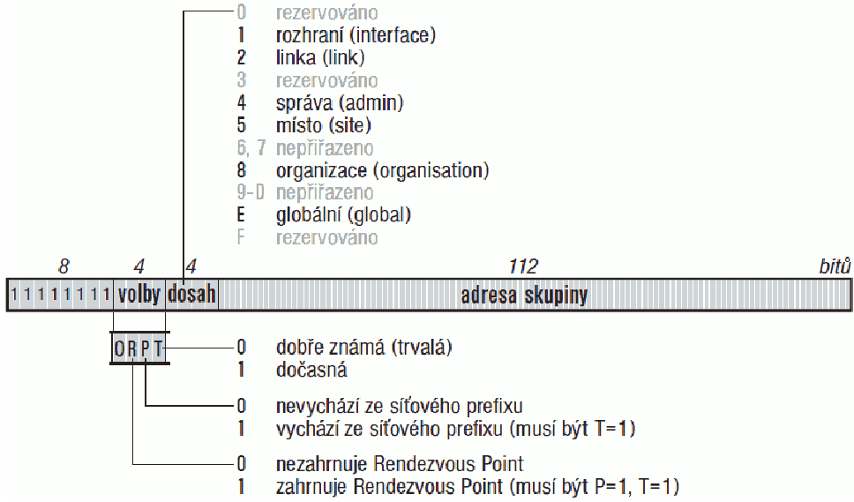
Multicast

Slide 26
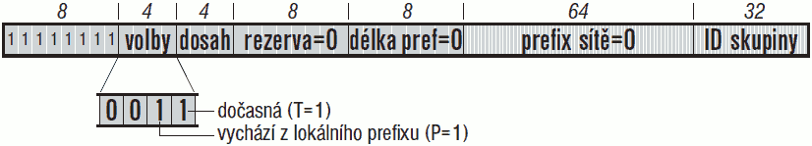
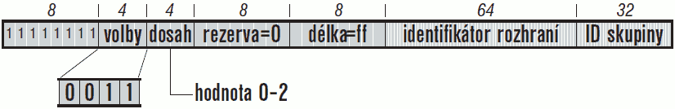
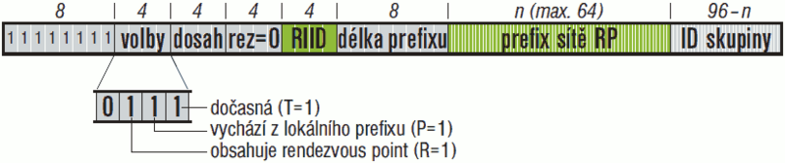
Multicast

Slide 27
Plug and Play, Autokonfigurace adres
Očekává se, že počítač bude v síti fungovat okamžitě po instalaci, bez konfigurace
Noční můra administrátorů – okamžité zprovoznění velkého počtu počítačů
Dolních 8 slabik
  Auto konfigurovaná z 64 bitové EUI-64 adresy
  Expandovaná z 48 bitové MAC adresy
  Automaticky generované pseudonáhodné číslo
  Přiřazené DHCPv6
  Manuálně konfigurovaná

Slide 28
Plug and Play, Autokonfigurace adres
Očekává se, že počítač bude v síti fungovat okamžitě po instalaci, bez konfigurace
Noční můra administrátorů – okamžité zprovoznění velkého počtu počítačů
  Dolních 8 slabik
MAC
IPv6
Globální část
Lokální část

Slide 29
Autokonfigurace - bezestavová
Link-local address
  Horních 8 slabik ze směrovače
  Globální adresa
  Není třeba DHCP server (bezestavové přidělení adresy)
  (Stavové přidělení – DHCPv6)
Konverze MAC adresy na interface ID
  EUI64 adresa (8 slabik)
  Neguje také 2. bit 1. slabiky (bit administrace universal/local)
  00:08:05:01:23:45 --> 0208:05ff:fe01:2345
Generování link-local adresy
  fe80:: interface ID
  fe80::208:05ff:fe01:2345

Slide 30
IEEE EUI-64 adresy
EUI – Extended Unique Identifier
Obsahuje company ID (24 bitů), Extension ID (40 bitů)
U/L bit – Universally/Locally Administered
U/G bit – Unicast/Group Address

Slide 31
Autokonfigurace - stavová
Host obdrží adresu rozhraní nebo konfigurační informaci a parametry od serveru
Servery udržují databázi, obsahující mapování adres přiřazených hostům
Jedno z možných schémat odpovídá DHCPv6
Stavová a bezestavová autokonfigurace může být použita souběžně
Administrátor určuje typ nastavením odpovídající položky v Router Advertisement zprávách

Slide 32
DHCPv6
Stavová autokonfigurace
  Solicit - výzva na adrese ff02::1:2 (DHCP relay agenti a servery, ff05::1:3 DHCP servery
  Advertise – odeslání nabídek
  Request – požadavek na přidělení prexifu
  Reply – potvrzení přidělených parametrů
  Decline – uvolnění
  Confirm – potvrzení
  Reconfigure – obnova
  Relay-Forw, Relay-Reply – forwardování zpráv serveru nebo jinému Relay agentovi
DHCP Unique Identifier (DUID)
  identifikátor klienta (10 bytů)
  Daný výrobcem, vygenerování
  Nezávislý na technickém vybavení klienta

Slide 33
Povinné adresy
Povinné adresy uzlu
  Lokální linková adresa pro každé rozhraní (fe80::208:05ff:fe01:2345)
  Přidělená individuální adresa (2001:718:1800:11:208:05ff:fe01:2345)
  Loopback (::1)
  Všechna rozhraní uzlu (ff01::1)
  Všechna rozhraní na lince (ff02::1)
Povinné adresy směrovače
  Povinné adresy uzlu
  Všechny skupinové adresy směrovače, linky, LAN

Slide 34
Povinné adresy

Slide 35
Globální autokonfigurace
Směrovač posílá periodicky prefixy (/64)
Router Advertisement (RA)
Generování globální adresy (prefix + interface ID)
Podle implicitní cesty k jednomu ze směrovačů
Nyní může uzel IPv6 komunikovat v Internetu
Plzeň - 2001:718:1800::208:05ff:fe01:2345

Slide 36
Objevování sousedů
Neighbor Discovery – nahrazuje ARP v IPv4
  Zjišťování linkových adres sousedních uzlů
  Hledání směrovačů
  Přesměrování
  Zjišťování síťových parametrů pro automatickou konfiguraci
  Ověřování dosažitelnosti sousedů
  Detekce duplicitních adres
Využívá zprávy protokolu ICMPv6
  Router advertisement – síťové parametry
  Router solicitation – vyžádání Router advertisement
  Neighbor advertisement – informace o sousedovi
  Neighbor solicitation – výzva ohlášení souseda
  Redirect - přesměrování na jiného souseda

Slide 37
Přečíslování adres
Předpoklad
  Všechny IPv6 uzly získaly adresy autokonfigurací
  Každý IPv6 uzel může obdržet více adres IPv6
  S každou adresou jsou spojeny 2 časovače
Přepnutí mezi dvěma poskytovateli (ISP)
  Site je připojen k ISP A (stará adresa)
  Připojí se k ISP B, je mu nabízen nový prefix (stará i nová adresa)
  Vyprší časovač spojený se starou adresou, stará adresa se pro další komunikaci nepoužívá
  Vyprší druhý časovač (pouze nová adresa), odpojení od ISP A

Slide 38
Systém jmenných domén
Počítač může používat stejné jméno pro sítě IPv4 i IPv6
Uživatel to nerozlišuje
Zadávání IPv6 adresy může být složité
2001:718:1800::208:05ff:fe01:2345
V URL: http://[ 2001:718:1800::208:05ff:fe01:2345]/

Slide 39
Systém jmenných domén
Přidány položky (typy)
  AAAA pro převod jméno --> adresa
  PTR pro převod adresa --> jméno !!! ip6.arpa!!!

Slide 40
Formát rámce IPv6
Version
Priority
Flow Label
Payload Length
Next Header
Hop Limit
Source Address – 128b.
Destination Address – 128b.

Slide 41
Porovnání IPv4 a IPv6

Slide 42
Priorita
Priority
  0 – nespecifikováno
  1 – na pozadí
  2 – best effort
  4 – objemný přenos dat
  6 – interaktivní přenos
  7 – správa a řízení (směrování, správa sítě
  8 – 15 – přenosy v reálném čase

Slide 43
Flow label
Flow label (RFC 3697)
  Sekvence paketů, pro které zdroj přiřadí návěští toku
  Klasifikátory toku mohou být založeny na pětici
  Adresy, porty, protokol
  Některé z mohou být nedostupné kvůli fragmentaci, šifrování, umístění v dalších hlavičkách rozšíření
  V IPv6 se toky rozlišují podle flow label a adres

Slide 44
Formát rámce IPv6
Payload length – délka ve slabikách za standardním záhlavím (data + dodatečná záhlaví)
Hop limit – místo TTL (v počtu přeskoků)
Next header – následující záhlaví (IPv6, TCP, typy zapouzdření)

Slide 45
MTU
Minimální MTU pro IPv6 je 1280 oktetů (576 pro IPv4)
  Na linkách s MTU < 1280 musí být použito fragmentování
  Toto fragmentování lze provádět pouze na zdrojovém uzlu
  Směšovače nemohou datagramy fragmentovat
  Chyba délky MTU je hlášena pomocí IPv6
Očekává se, že implementace provedou path MTU discovery pro posílání paketů delších než 1280
Minimální implementace mohou MTU discovery vynechat jakmile zaručí, že všechny pakety budou ≤ 1280 oktetů
Volitelný parametr hop-by-hop podporuje přenosy „jumbogramů“ s délkou až 2³² oktetů

Slide 46
Zřetězení záhlaví

Slide 47
Zřetězení záhlaví IPv6

Slide 48
Next header – následující záhlaví
0 – Hop-by-Hop option header
4 – IPv4 datagram
6 – TCP segment
17 – UDP segment
43 – Routing Header
44 – Fragment Header
45 – protokol IDRP (Interdomain Routing Protocol)
46 – protokol RSVP
50 – Encapsulating Security Payload
51 – IPv6 Authentication Header
58 – ICMPv6
59 – No Next Header
60 – Destination Option Header
89 – OSPF

Slide 49
Mobilní IPv6

Slide 50
Mobilní IPv6
Mobilní IP zajišťuje IP uzlu aby si zachoval IP adresu a udržel si nepřerušené síťové i aplikační spojení i když se pohybuje sítí.
Znamená to, že dostupnost služeb je nezávislá na aktuální pozici, přesunování nebo infrastruktuře.
Výhody mobilního IPv6
Velký adresní prostor IPv6 dovoluje vývoj mobilních aplikací bez omezení
Není třeba cizího agenta, pouze domácí agent musí přesměrovávat zprávy, není třeba upravovat infrastrukturu

Slide 51
Mobilní IPv6
Care of Adress pro mobilní uzel přidělována pomocí autokonfigurace
Mobilní IPv6 využívá volitelná záhlaví, vyhledávání sousedství, …
Transparentní i vzhledem k uzlům, které mobilitu nepodporují
Přidáno rozšíření
  Mobility header

Slide 52
Operace MIPv6
Mobilní uzel obdrží IPv6 HomeAddress
Mobilní uzel obdrží novou IPv6 adresu (Care of Address) v cizí síti
Mobilní uzel informuje domácího agenta o přidělení nové adresy
Domácí agent se schovává za mobilní uzel
  Přijímá přenosy pro mobilní uzel
  Převádí tok dat z mobilního uzlu
Mobilní uzel informuje ostatní hosty
  Correspondent Node je informován
  Může posílat data přímo do mobilního uzlu

Slide 53
Přesun do nové pozice

Slide 54
Obousměrný tunelovací režim

Slide 55
Optimalizace cesty

Slide 56
IPsec

Slide 57
Přechod IPv4 na IPv6
Technologie pro přechodné stádium
  Dvojitý zásobník
  Tunelování
    konfigurované tunely
    automatické tunely
      přenos IPv4 přes IPv6
      přenos IPv6 přes IPv4
  Převodníky

Slide 58
Dvojitý zásobník

Slide 59
Dvojitý zásobník
Výhody
  rozmístěn na uzlech IPv4
  IPv4 plus výhody IPv6, jednoduché použití
  jednoduchá konfigurace
Nevýhody
  dvojí směrování
  zabírá paměť a procesorový čas

Slide 60
Tunelování (zapouzdření paketů)
Konfigurované tunely
  IPv6 – IPv6, konfigurováno na směrovači
Automatické tunely
  IPv4 kompatibilní IPv6 (RFC 4213, 2893) - zastaralé
  IPv6 over IPv4 (RFC 2529)
  IPv6 to IPv4 (RFC 3056)
  ISATAP (Intra-Site Automatic Tunnel Addressing Protocol)
  Tunnel Broker (RFC 3053)
  Teredo (μsoft)

Slide 61
Tunelování (zapouzdření paketů)
IPv4 kompatibilní IPv6 (RFC 4213, 2893) – zastaralé
  přenos IPv6 paketů přes IPv4 sítě s použitím tunelu IPv4
  v4 adresa: a.b.c.d
  v6 adresa: ::a.b.c.d
  vyžaduje veřejnou IPv4 adresu
  pro automatické tunelování se vyžaduje adresa 0/96
  neumí multicast

Slide 62
Tunelování (zapouzdření paketů)
IPv4 over IPv6 (6OVER4)
  přenos IPv6 paketů přes IPv4 síť
  vlastní IPv6 adresa
  používá se spolu s konfigurovatelnými tunely
  IPv6 multicast implementován pomocí IPv4 multicastu

Slide 63
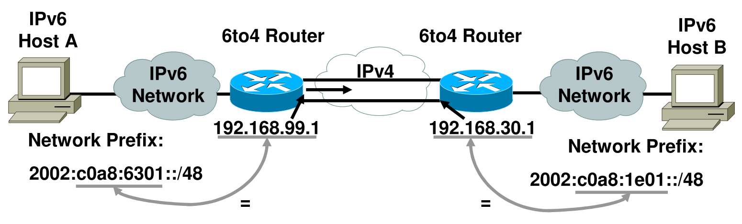
Tunelování (zapouzdření paketů)
IPv4 to IPv6 (6to4)
  bezestavové automatické tunelování
  zapouzdření IPv6 adresy do IPv4 adresy
  2002::/16 – a.b.c.d -> 2002:a.b.c.d/48
  v IPv6 síti se přidá EMAC do lok. části adresy
  6to4 relay router

Slide 64
Tunelování (zapouzdření paketů)
ISATAP
  Intra-Site Automatic Tunnel Addressing Protocol
  umožňuje komunikaci
    IPv6 na IPv6
    IPv6 na IPv6 přes síť IPv4 (IPv4/IPv6 router)
    IPv6 na IPv4 přes síť IPv6 (6to4 router)
  64 bitový interface ID ::0:5efe:a.b.c.d
    IPv4 adresa a.b.c.d
    globální IPv6 prefix 2001:718:1800::/64
    link-local adresa fe80::5efe:a.b.c.d
    globální IPv6 adresa 2001:718:1800::5efe:a.b.c.d

Slide 65
Tunelování (zapouzdření paketů)
Tunnel Brokering
  klient
  Tunnel Broker (www.freenet6.net)
  Tunnel Server (router)
vytvoření tunelu mezi klientem a IPv6 sítí

Slide 66
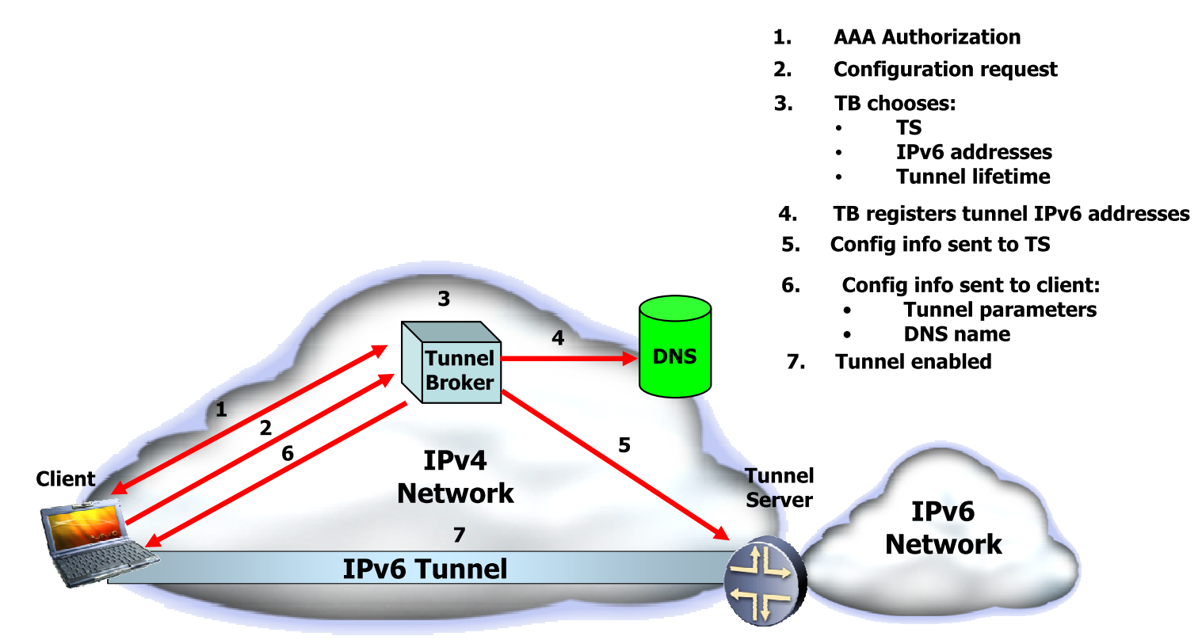
Tunelování (zapouzdření paketů)

Slide 67
Tunelování (zapouzdření paketů)
Teredo (RFC4280)
  Microsoft
  IPv4 NAT traversal for IPv6
  tunelování nad IPv4 UDP/3544
  velká režie

